Slide 1
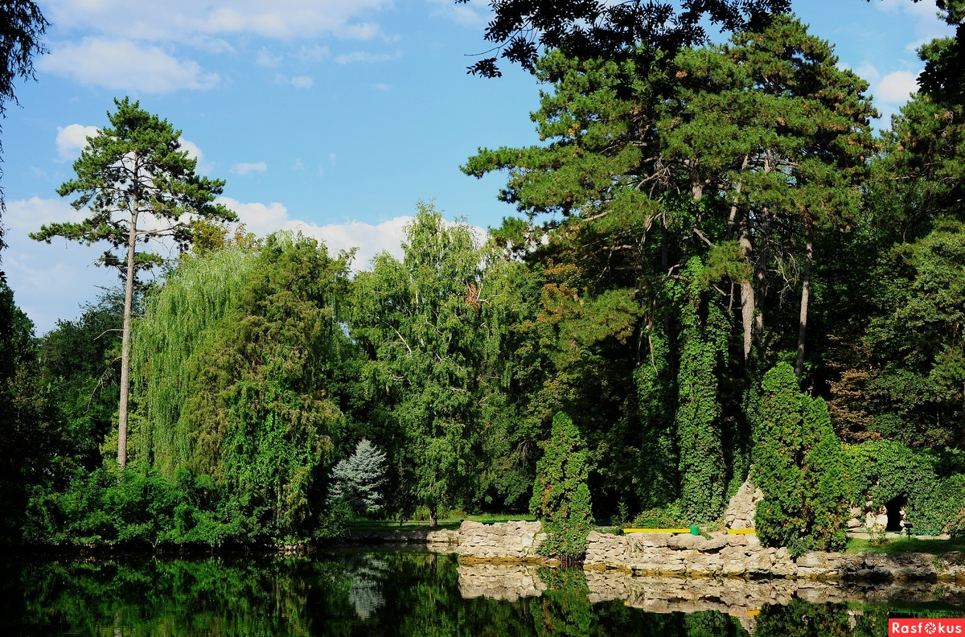
Асканія-Нова
Найбільший та найвідоміший заповідник України.
Виконала учениця 11-го класу
Скрипник Анна

Slide 2
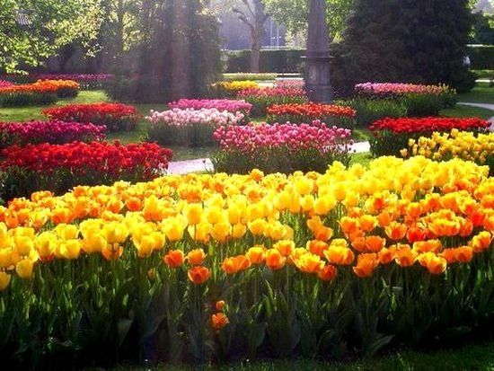
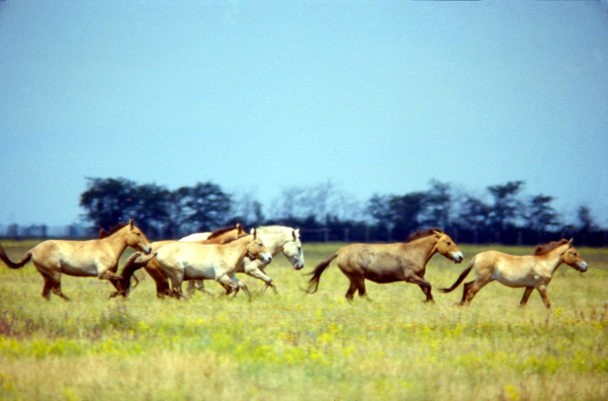
Історія заповідника
Заповідник був заснований в 1874 році Фрідріхом Фальц-Фейном. Спочатку юний Фальц-Фейн ставив за мету збереження диких тварин — у 1874 р. 11-річному хлопцю зводять вольєри для утримання тварин. У 1887 році було створено ботанічний сад.
У 1898 р. Фальц-Фейн оголошує про відкриття приватного заповідника.
Декретами Ради Народних Комісарів УРСР Асканія-Нова 1 квітня 1919 була оголошена народним заповідним парком, а 8 лютого 1921 — Державним степовим заповідником УРСР.
У 1984 р. заповідник включено до Міжнародної мережі біосферних резерватів ЮНЕСКО.

Slide 3
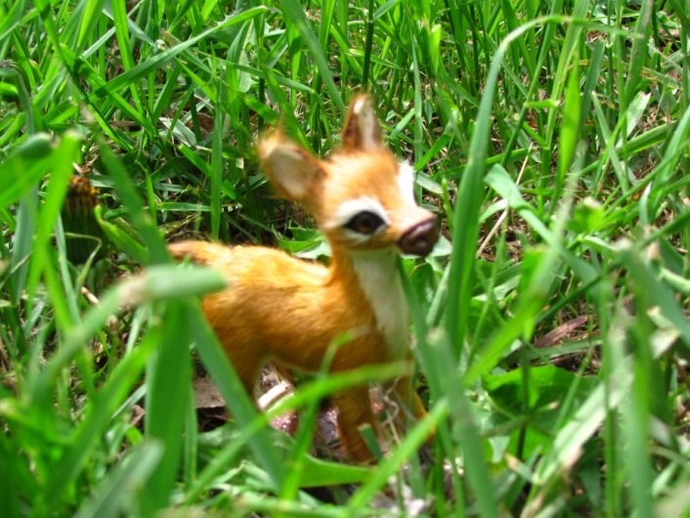
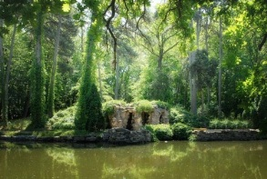
Природні ресурси
Площа заповідника становить 33 307,6 га, з них 11 054 га — «абсолютно заповідна» степова зона. Асканійський степ вважається типчаково—ковиловим. У заповіднику є не менше 1155 видів членистоногих, 7 видів земноводних та плазунів, 18 видів ссавців, в різні пори року пролітає понад 270 видів птахів, з яких 107 видів залишаються на гніздування. Крім того, тут ростуть 478 вищих рослин. У «Червону книгу України» занесено 13 видів вищих рослин, 3 види грибів та 4 — лишайників.

Slide 4
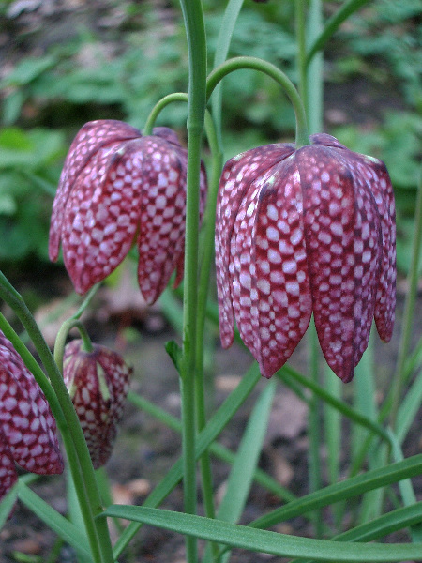
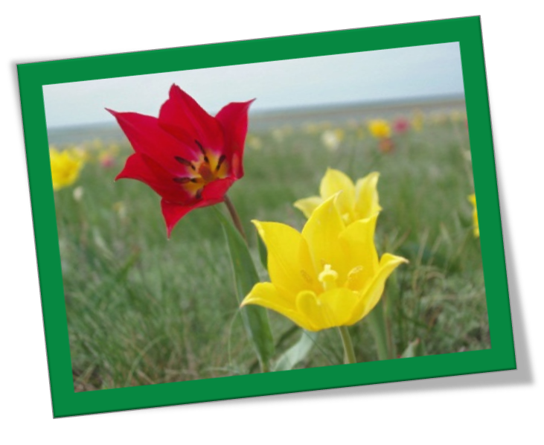
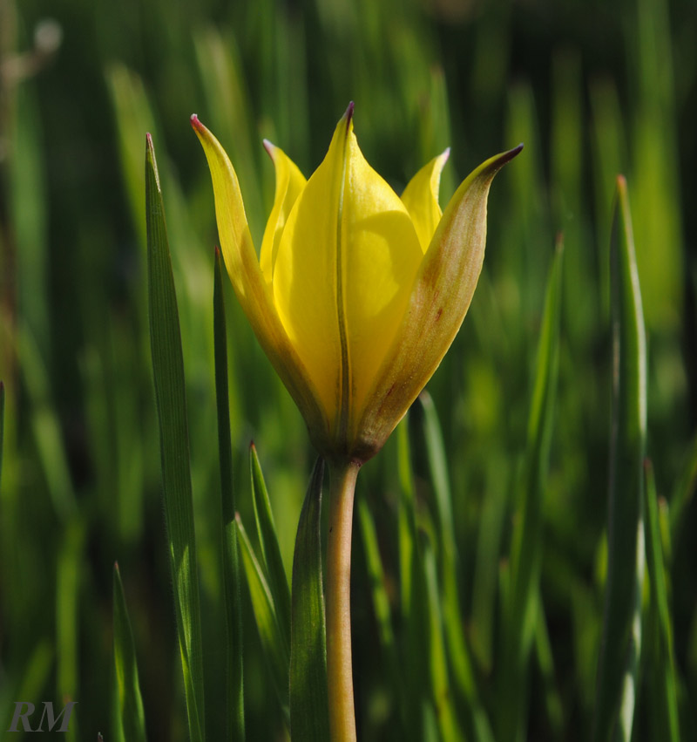
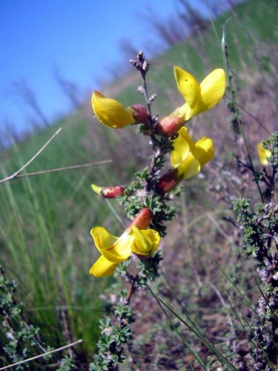
Рослини
«Червоної книги»
Великий рябчик
Тюльпан Шренка
Тюльпан скіфський
Карагана скіфська

Slide 5
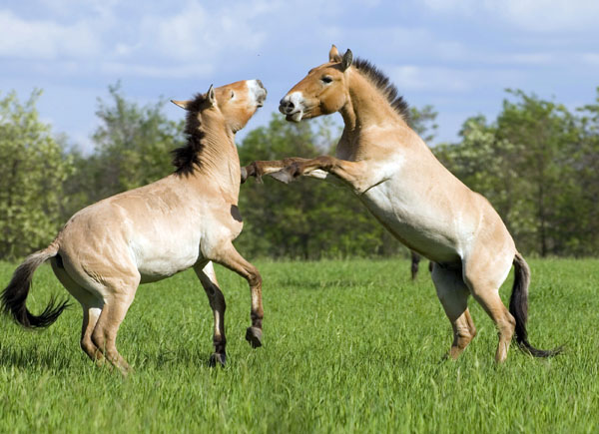
Заповідник утримує близько 800 різновидів диких копитних та гібридних форм свиней, оленів, коней Пржевальського, бізонів, антилоп, баранів, биків, верблюдів, лам, віслюків куланів, шотландських поні.

Slide 6
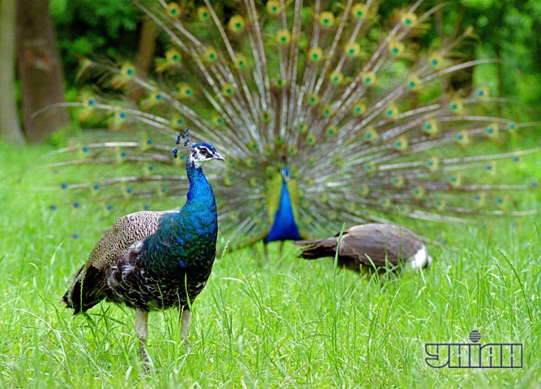

Slide 7
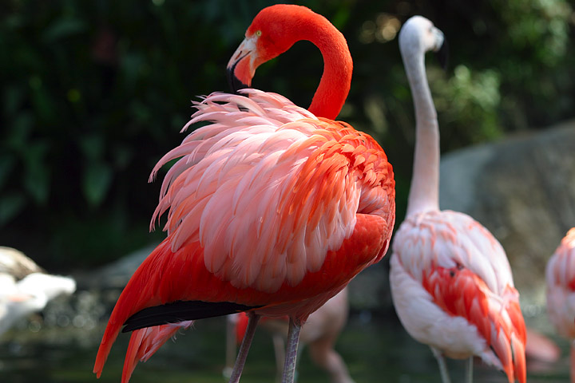

Slide 8
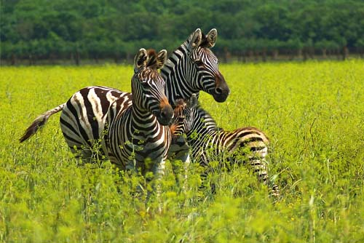

Slide 9
